Slide 1
МЕДИЦИНСКИ УНИВЕРСИТЕТ – ПЛЕВЕН
ФАКУЛТЕТ „ОБЩЕСТВЕНО ЗДРАВЕ“
КАТЕДРА „ОБЩЕСТВЕНОЗДРАВНИ НАУКИ“
Лекция №7
СПЕЦИФИЧНИ ОСОБЕНОСТИ НА БИЗНЕС ЕТИКАТА В ЗДРАВЕОПАЗВАНЕТО
РАЗРАБОТВАНЕ НА НОВИ МЕДИКАМЕНТИ
Проф. д-р Силвия Александрова-Янкуловска, д.м.н.
Notes:
1

Slide 2
Конфликтни цели на лекарите в съвременното здравеопазване
Като обгрижващи пациентите:
Да предоставят обем от услуги и да препоръчат най-доброто лечение
Да подобрят качеството на живот на пациентите
Като мениджъри:
Да ограничават използването на някои услуги
Да увеличават ефективността
Да намаляват времето за обслужване на един пациент
Да намалят насочването към специализирана помощ

Slide 3
Конфликти в клиничната практика между различни заинтересовани страни (стейкхолдери):
Най-доброто за конкретния пациент срещу доброто за останалите пациенти.
Най-доброто за пациента срещу доброто за организацията.
Най-доброто за пациента срещу интереса на самия лекар.

Slide 4
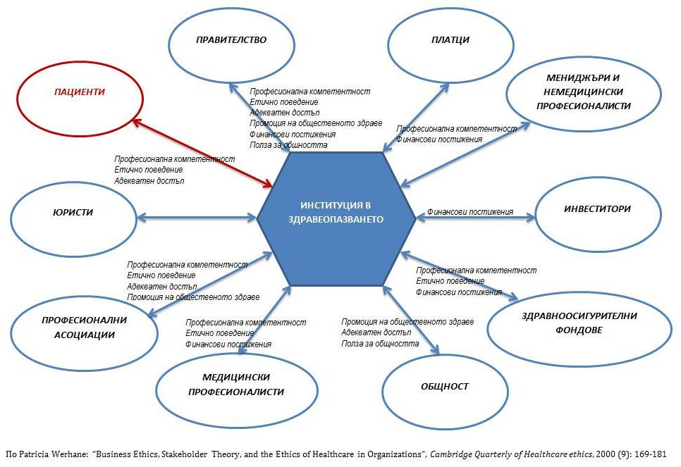

Slide 5
Приоритизиране на стейкхолдерите в здраеопазването
Здравни грижи за пациентите
Експертиза на медицинските професионалисти
Други:
  3.1. Обществено здраве (превантивни програми)
  3.2. Непосрещнати здравни нужди (на здравно неосигурените лица)
  3.3. Подкрепа на социални реформи
  3.4. Взаимоотношения с клиничния персонал, управата и другите професионалисти

Slide 6
Други особености на бизнес етиката в здравеопазването
приемателите на здравни грижи (пациентите) са различни от платците;
взаимоотношенията между общопрактикуващите лекари (ОПЛ) и специалистите в извънболничната помощ;
ограниченият достъп до информация за конкурента;
несъответствието между търсене и предлагане;
феноменът на „мръсните ръце“;
необходимостта от наличие на доверие;

Slide 7

Теорията „клиент-доставчик на услуги“
няма гаранция, че интересите на двете страни съвпадат
информационна асиметрия
не отчита морални съображения

Slide 8
Теорията „клиент-доставчик на услуги“ за здравеопазването
Причиняването на вреда от доставчика на клиента може да бъде избягнато, ако първия се ръководи от всеотдайност и благодеяние и не се възползва от каквито и да било възможности за измама, принуда или изнудване.
Допълнително за подсигуряване на взаимоотношенията пациент-лекар е въведено правилото за получаване на информирано съгласие от пациента, предшествано от адекватно предоставяне на информация от страна на лекаря.
Декларират се и права на пациента, като правото му да потърси второ мнение, сам да избере лекуващ лекар и институция, сам да определи някои елементи на грижите и степента на конфиденциалност.

Slide 9
Взаимоотношения фармацевтични компании - клинична практика

Slide 10
Финансова обвързаност на някои лекари
Спонсориране на изследователска работа
платени реклами в медицинските списания
Промоции > цена на медикаментите
Подаръци
Безплатни мостри на лекарства
Натиск в обратна посока (върху фармацевтичните компании)

Slide 11
Анализ на казуси
Случаят с безплатния обед
Случаят с безплатните мостри
Случаят с поканата за вечеря
Случаят с конфликта на интереси при работа за няколко компании

